Slide 1
macOS · DEEPSEEK HARNESS
Amoayun Link
macOS 安装指南
从下载 DeepSeek Harness 到第一次对话
@amoayun/dsh-amoayun-link-plugin
13
5
2.3.4
步骤
分钟
插件版本
Amoayun Link
安装完成后请重启 DeepSeek Harness
Notes:
开场：这份演示从下载 DeepSeek Harness 开始，完整走一遍 Amoayun Link 在 macOS 桌面端的安装、重启、扫码和权限设置。

Slide 2
OVERVIEW
四步完成接入
安装完成后，右下角的 Amoayun Link 会接管 vx 消息与 DSH Agent。
01
02
03
04
下载 & 安装
安装 & 启用
重启 & 绑定
权限 & 测试
→
→
→
DeepSeek Harness
桌面端
Amoayun Link
插件
重启 DSH
扫码登录 vx
访问控制
发送测试消息
!
关键：安装并点击「立即启用」后，必须重启 DeepSeek Harness 桌面端。
macOS · 13 个步骤
@amoayun/dsh-amoayun-link-plugin
02 / 15
Notes:
先给用户一个全貌：四步，13 个小步骤。强调安装启用后必须重启。

Slide 3
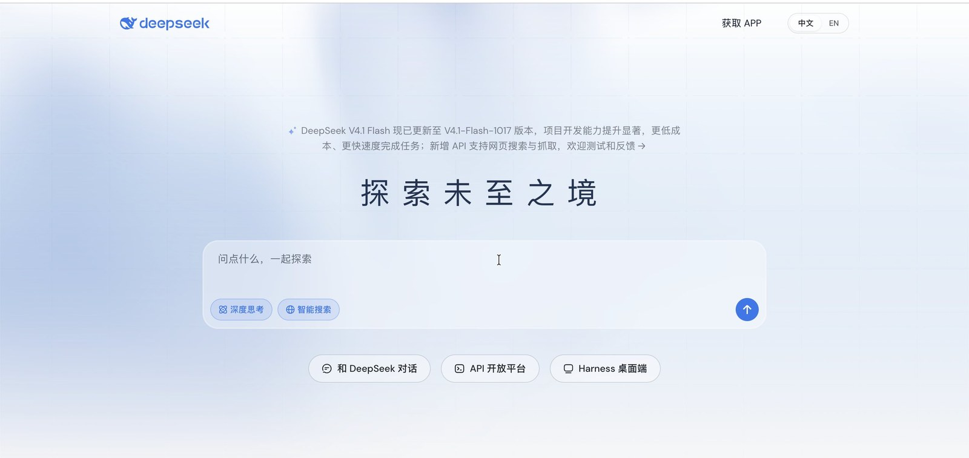
STEP 01
准备
下载 DeepSeek Harness
打开 DeepSeek 官网，选择 macOS 版本。下载完成后安装并打开 DSH。
Harness 桌面端
只支持 macOS。安装完成后，按 macOS 常规方式打开。
@amoayun/dsh-amoayun-link-plugin
03 / 15
Notes:
第一步：打开 DeepSeek 官网，下载 macOS 版 DeepSeek Harness，安装并打开。

Slide 4
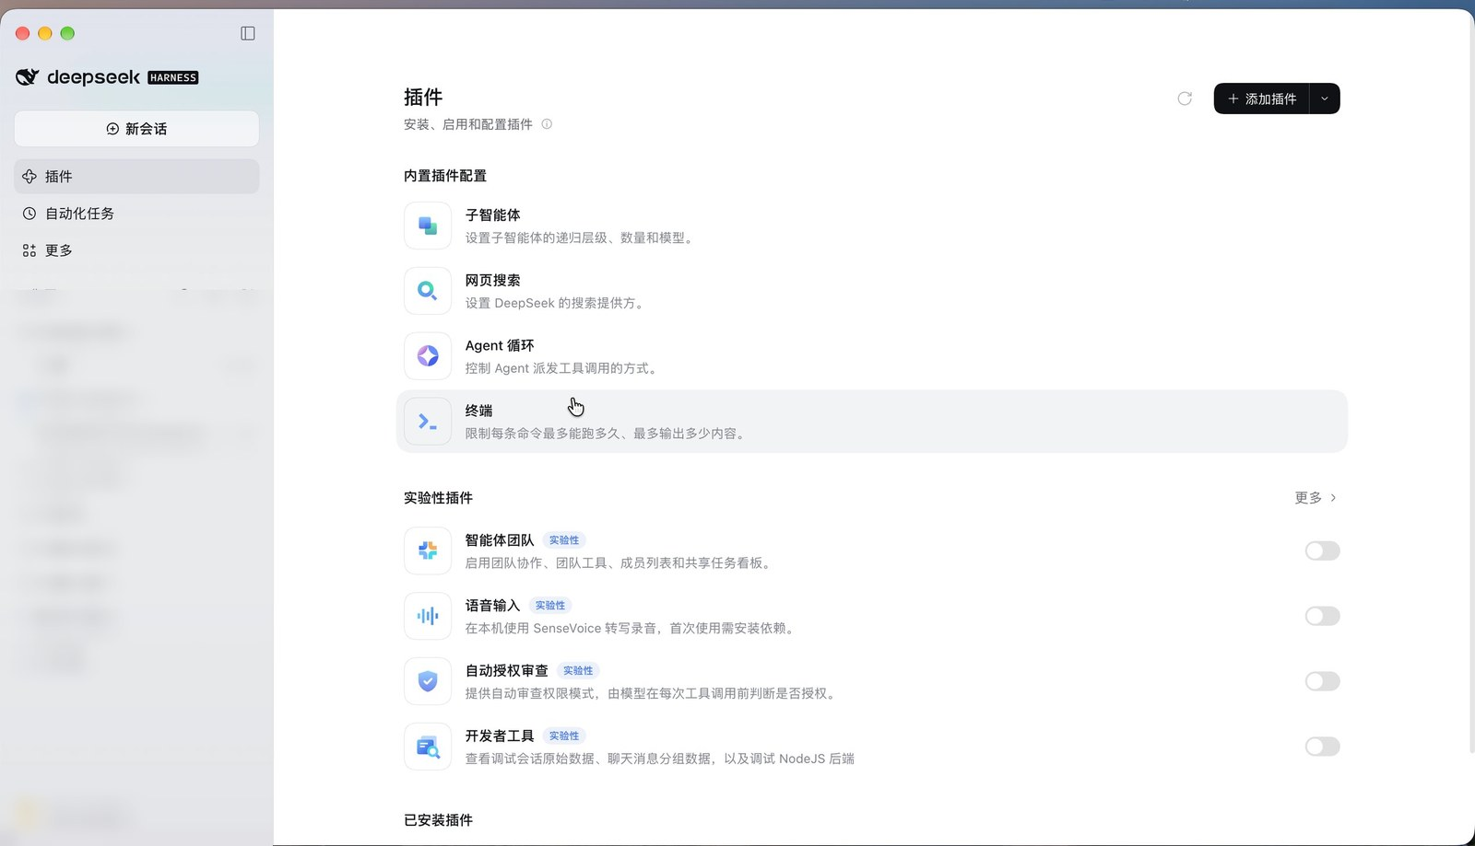
STEP 02
插件
进入「插件」页面
插件
打开 DeepSeek Harness，在左侧边栏点击「插件」。
截图中的工作区和联系人信息已打码。
@amoayun/dsh-amoayun-link-plugin
04 / 15
Notes:
第二步：在左侧边栏找到插件入口。这里也是后续管理账号和配置的地方。

Slide 5
STEP 03
插件
点击「添加插件」
添加插件
在插件页面右上角点击「添加插件」。
不要点旁边的下拉箭头，直接点「添加插件」。
@amoayun/dsh-amoayun-link-plugin
05 / 15
Notes:
第三步：点击右上角添加插件，打开安装弹窗。

Slide 6
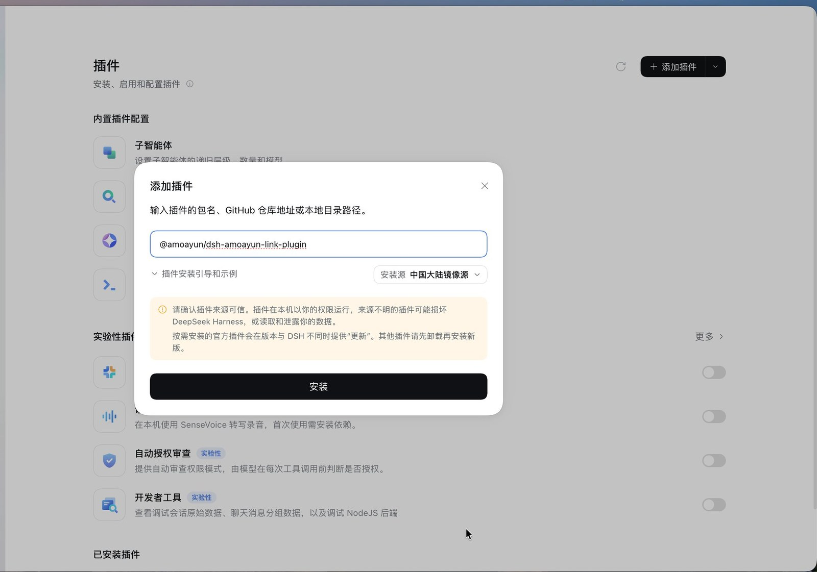
STEP 04
插件
输入插件包名
在包名输入框里填写完整包名。
@amoayun/dsh-amoayun-link-plugin
包名输入框
包名必须完整，包括 @amoayun/ 前缀。
@amoayun/dsh-amoayun-link-plugin
06 / 15
Notes:
第四步：输入完整包名 @amoayun/dsh-amoayun-link-plugin。

Slide 7
STEP 05
插件
点击「安装」
确认包名、版本和来源无误后，点击安装。第三方插件会显示信任提示。
安装
当前版本为 2.3.4。只安装你信任的来源。
@amoayun/dsh-amoayun-link-plugin
07 / 15
Notes:
第五步：确认来源，点击安装。安装过程不要关闭窗口。

Slide 8
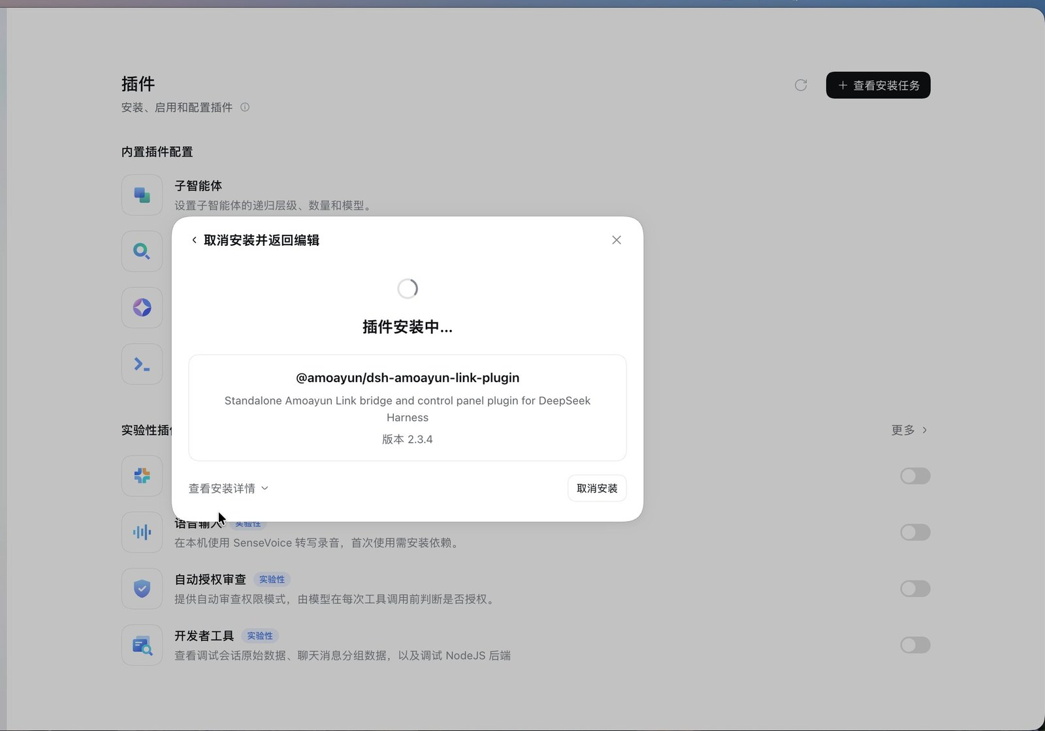
STEP 06
插件
等待安装完成
DSH 会显示插件安装中。等待进度结束。
安装过程会下载并检查插件依赖。
@amoayun/dsh-amoayun-link-plugin
08 / 15
Notes:
第六步：等待安装完成。不要关闭 DSH 或安装窗口。

Slide 9
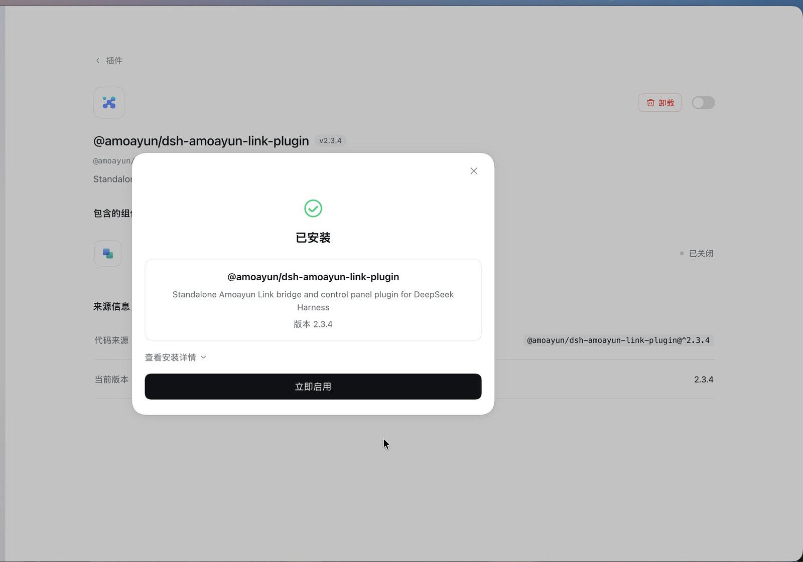
STEP 07
插件
点击「立即启用」
看到已安装后，点击「立即启用」。
立即启用
启用后先不要扫码，下一步必须先重启 DSH。
@amoayun/dsh-amoayun-link-plugin
09 / 15
Notes:
第七步：点击立即启用。接下来是最关键的一步：重启。

Slide 10
STEP 08
关键
必须重启 DeepSeek Harness
安装并启用插件后，直接退出 DSH，然后重新打开。
!
安装成功不等于已经加载。无论是否出现重启提示，都必须重启一次。
●
DeepSeek Harness
文件
Edit
Window
关于 DeepSeek Harness
完全退出
设置…
然后重新打开 DSH
退出 DeepSeek Harness
@amoayun/dsh-amoayun-link-plugin
10 / 15
Notes:
这是最关键的一页：安装和启用都不是加载。演示时直接告诉用户现在退出 DSH，再重新打开，不要只刷新页面。

Slide 11
STEP 09
入口
打开右下角 Amoayun Link
重启 DSH 后，窗口右下角会出现绿色悬浮按钮。
Amoayun Link 1
右下角入口
@amoayun/dsh-amoayun-link-plugin
11 / 15
Notes:
重启后先找右下角绿色按钮。找不到时先确认插件已启用，再完全退出并重新打开 DSH。

Slide 12
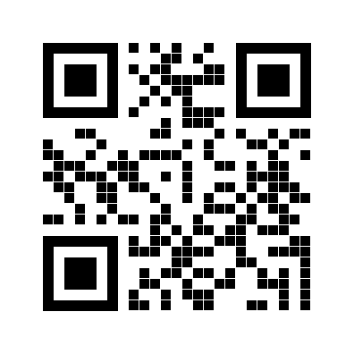
STEP 10
vx
添加 vx 并扫码登录
进入账户设置，点击添加 vx，然后用 vx 扫描 DSH 面板中的真实二维码。
Amoayun Link
扫码示意
扫码接入 vx，文字、图片、文件和语音自动进入 Agent
插件设置
账户设置
账号备注，例如：工作号
添加 vx
消
工作号
等待扫码
等待扫码
二维码仅为示意
请扫描 DSH 面板中的真实二维码
不要把二维码发给别人
@amoayun/dsh-amoayun-link-plugin
12 / 15
Notes:
演示时强调：二维码以实际面板为准，教程里的二维码只是示意，不要扫。扫码后用 vx 确认授权。

Slide 13
STEP 11
vx
确认账号在线
扫码成功后，账号状态会从「等待扫码」变成「在线」。
账户详情
消
工作号
● 在线
已登录
账号已连接，联系人消息会自动进入 Agent。
@amoayun/dsh-amoayun-link-plugin
13 / 15
Notes:
看到在线状态再让联系人发消息。账号不在线时，消息不会进入 Agent。

Slide 14
STEP 12
安全
建议开启访问控制
只允许可信联系人触发 Agent，避免陌生人消耗额度或调用本机工具。
账户详情
仅允许已授权联系人
未授权用户不会进入 Agent
配对码
••••••
仅发给可信联系人
已授权用户可以正常聊天，也可以使用 Agent 的完全权限。
@amoayun/dsh-amoayun-link-plugin
14 / 15
Notes:
访问控制只决定谁可以触发 Agent，不限制已授权用户的工具权限。把配对码单独发给可信联系人。

Slide 15
STEP 13
完成
安装完成
让联系人发一条测试消息，确认会话创建和回复都正常。
✓
Amoayun Link 已就绪
在联系人会话里发送消息，即可开始使用。
@amoayun/dsh-amoayun-link-plugin
15 / 15
Notes:
最后做一条测试消息。如果收不到，先检查账号在线、访问控制和是否重启过 DSH。

